Slide 1
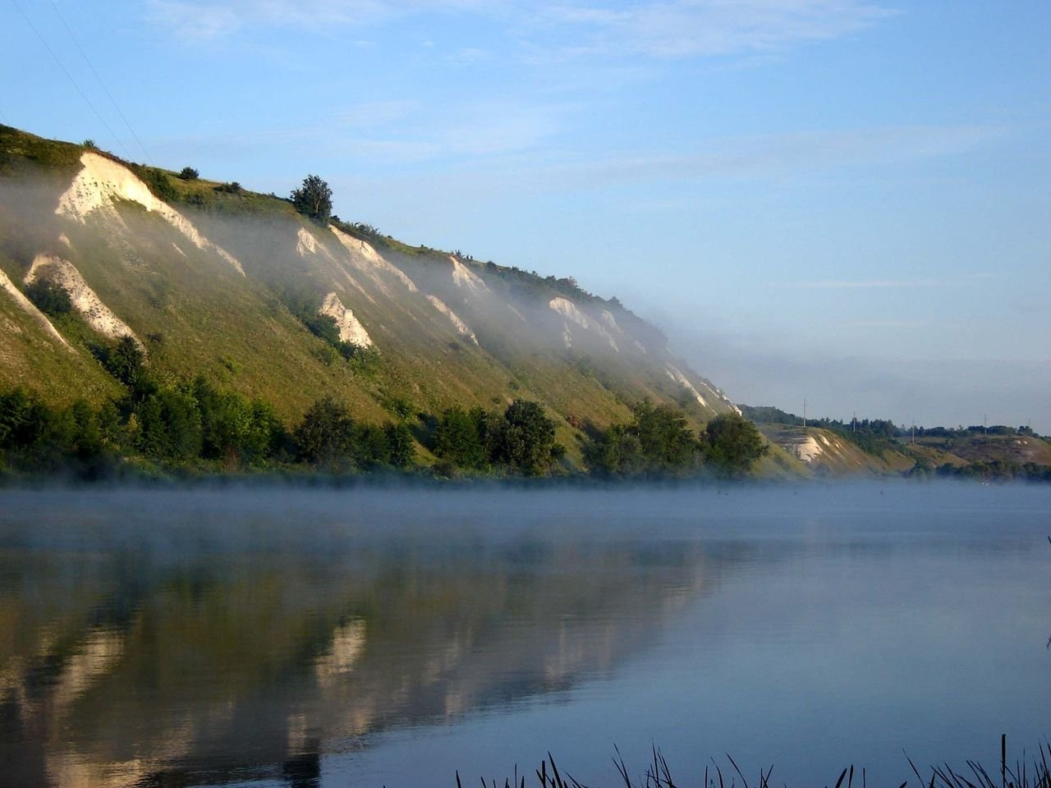
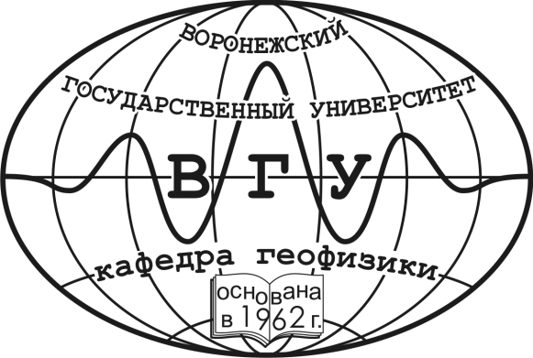
ПЕТРОФИЗИЧЕСКАЯ ХАРАКТЕРИСТИКА ГРАНИТОИДОВ ПАВЛОВСКОГО КОМПЛЕКСА И АССОЦИИРУЮЩИХ С НИМИ ПОРОД
Ильин В.В.

Slide 2
ЗАДАЧИ ИССЛЕДОВАНИЯ
Определение петрофизических параметров пород павловской ассоциации
Изучение дифференциации гранитоидов разных фаз генерации по физическим свойствам
Изучение взаимосвязи измеренных физических параметров

Slide 3
СХЕМАТИЧНОЕ ПОЛОЖЕНИЕ ПОРОД ПАВЛОВСКОЙ АССОЦИАЦИИ В ПРЕДЕЛАХ ВОСТОЧНО-ЕВРОПЕЙСКОГО КРАТОНА

Slide 4
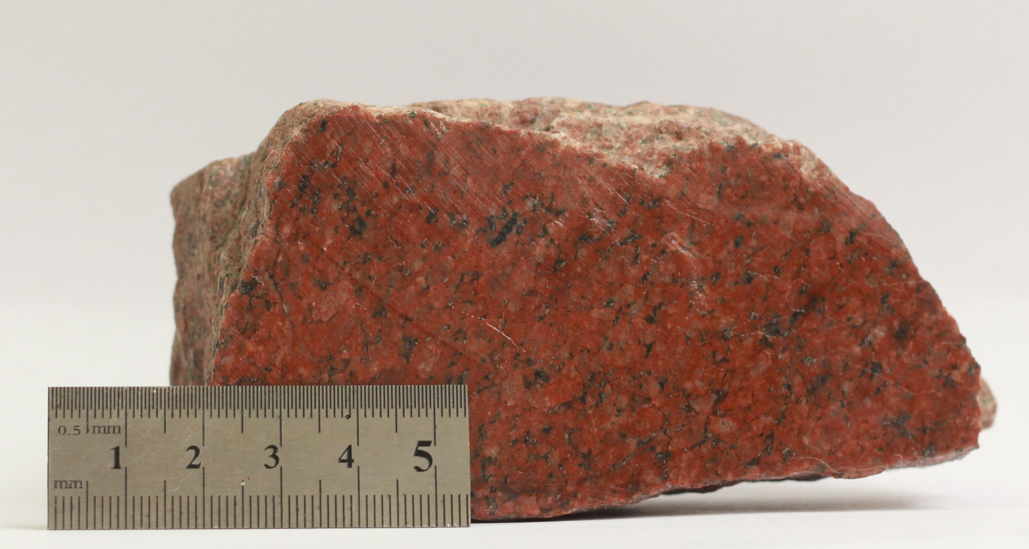
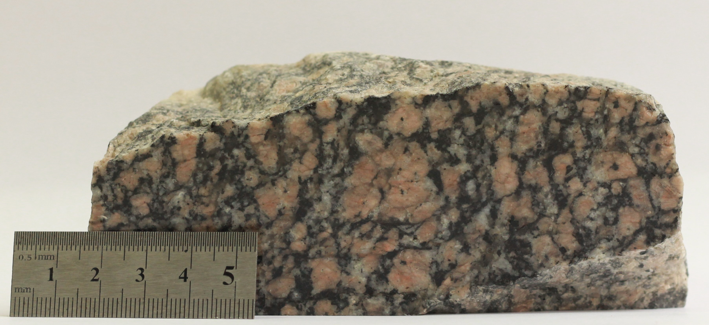
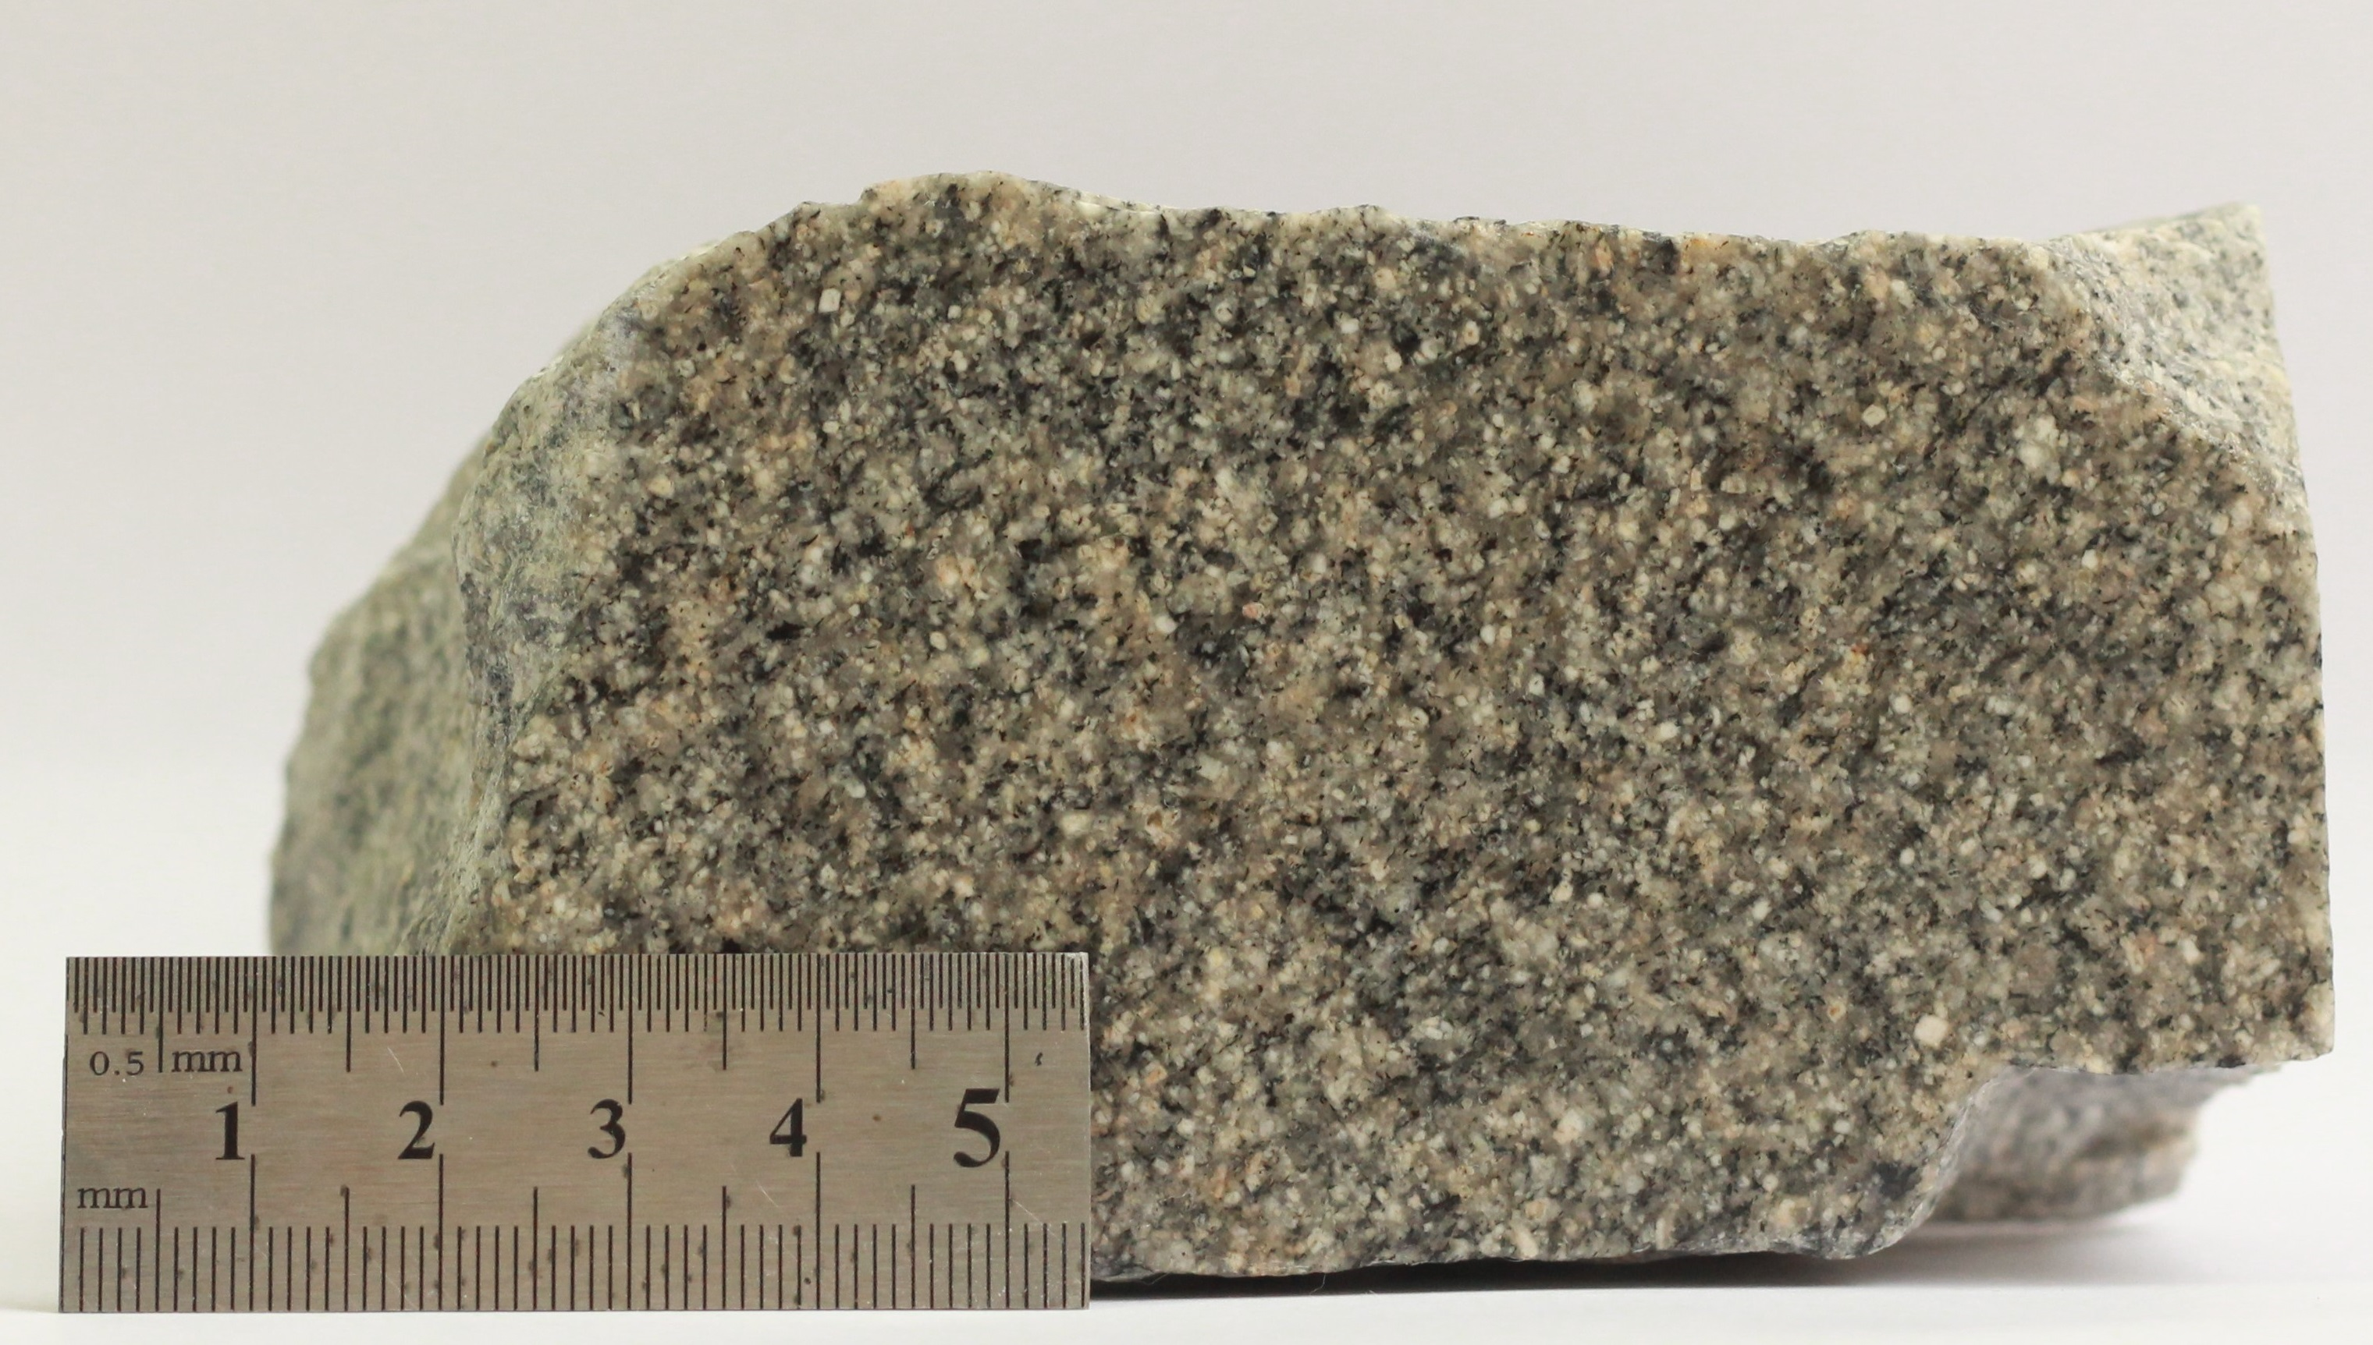
ОСНОВНЫЕ ПЕТРОТИПЫ ПАВЛОВСКОЙ АССОЦИАЦИИ
Гранитоид 2 фазы
Гранитоид 1 фазы
Метапесчаник

Slide 5
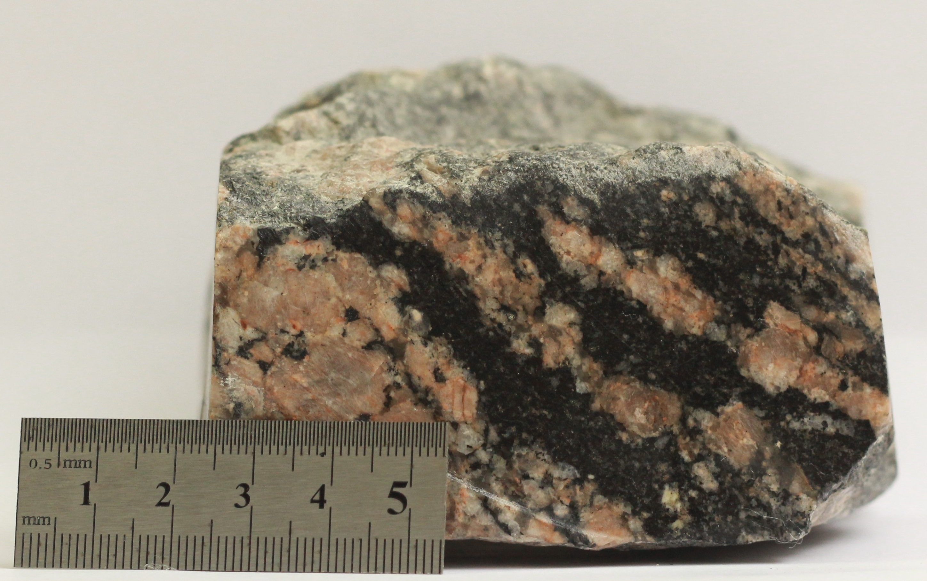
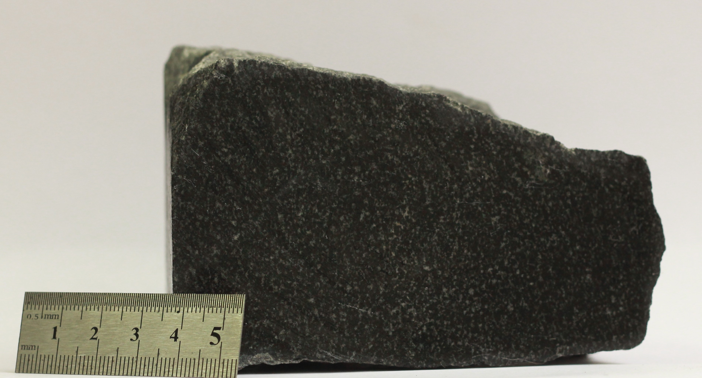
Гранитизированный амфиболит
Амфиболит

Slide 6
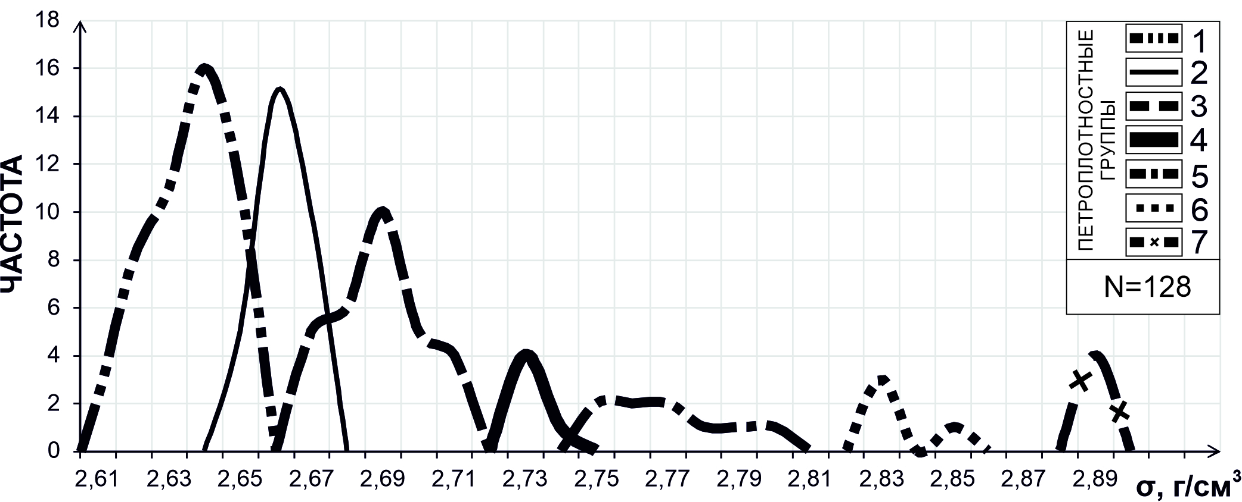
ВАРИАЦИОННЫЕ КРИВЫЕ РАСПРЕДЕЛЕНИЯ ПЛОТНОСТИ

Slide 7
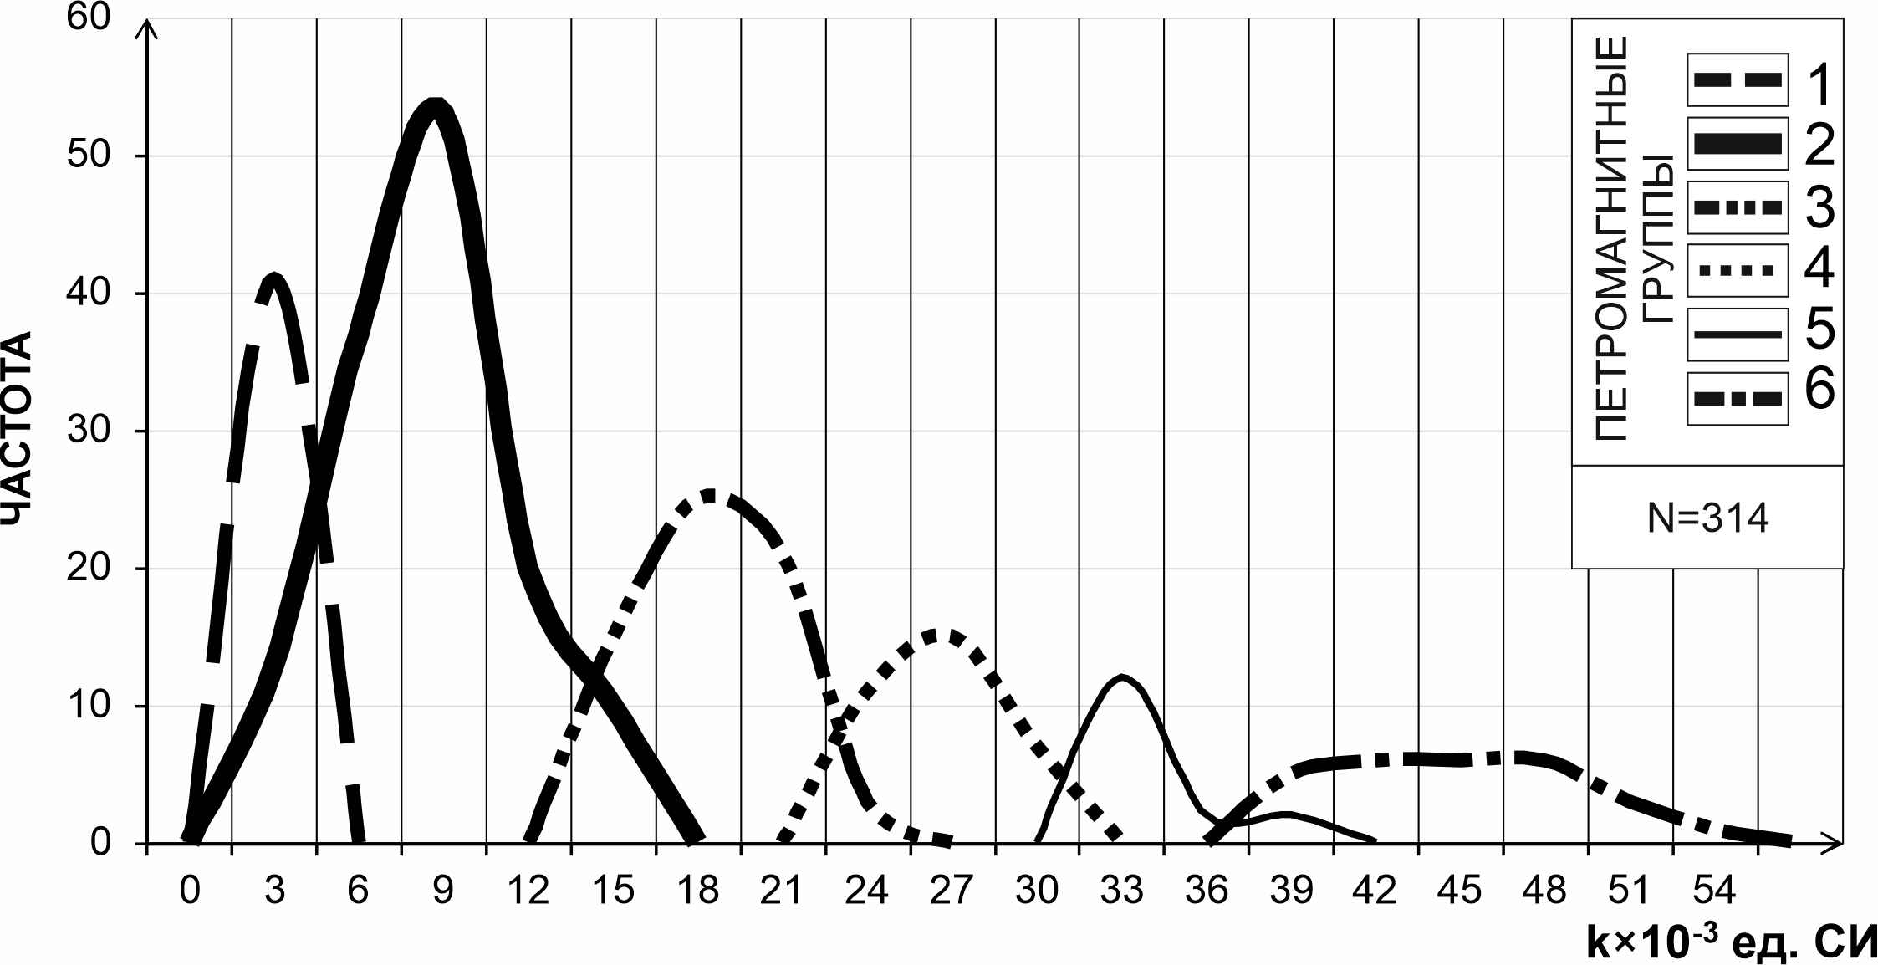
ВАРИАЦИОННЫЕ КРИВЫЕ РАСПРЕДЕЛЕНИЯ МАГНИТНОЙ ВОСПРИИМЧИВОСТИ

Slide 9
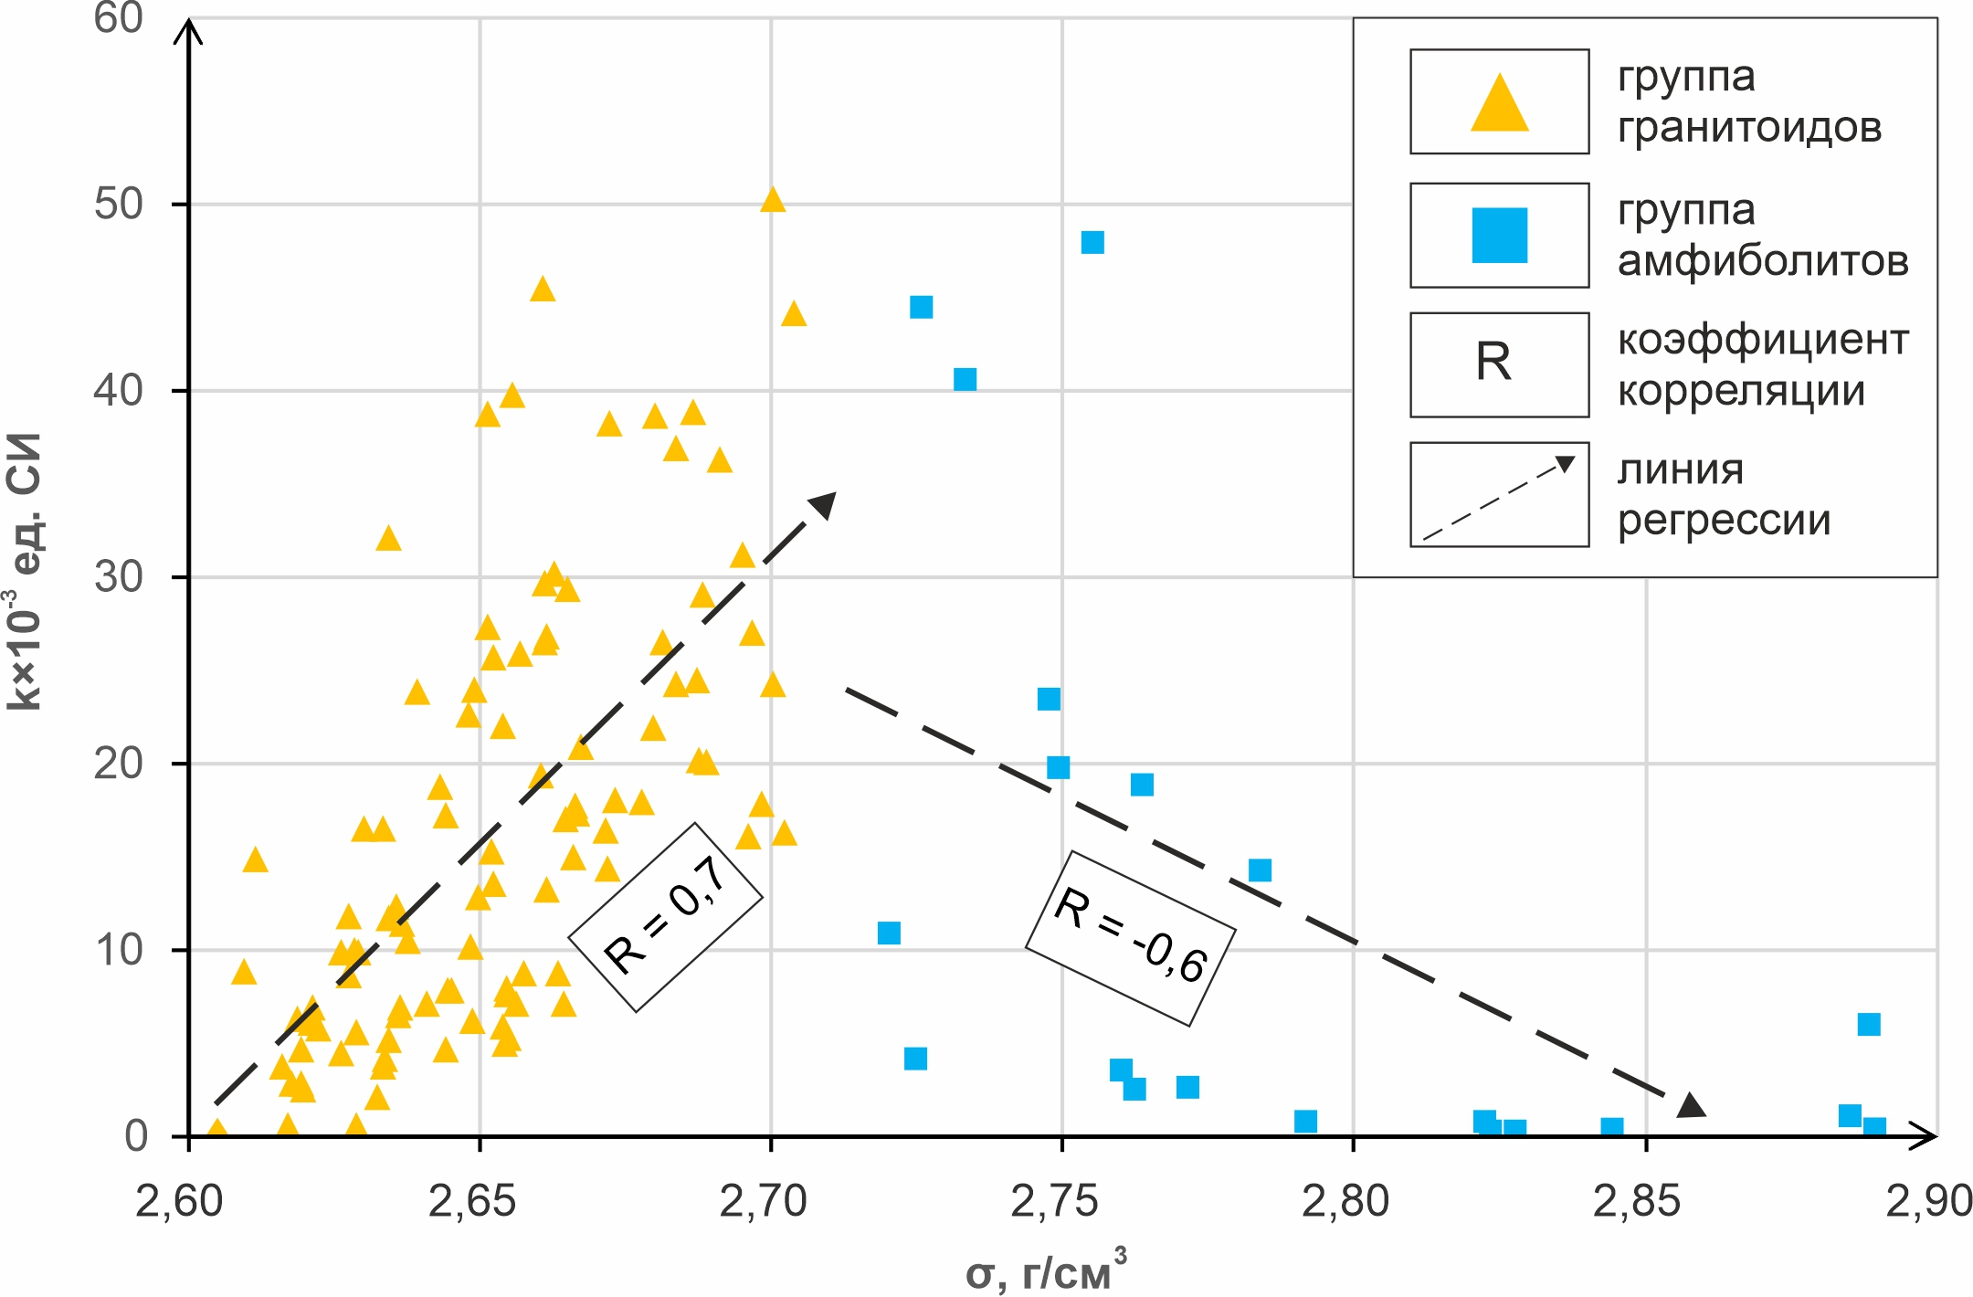
ВЗАИМОСВЯЗЬ ФИЗИЧЕСКИХ ПАРАМЕТРОВ

Slide 10
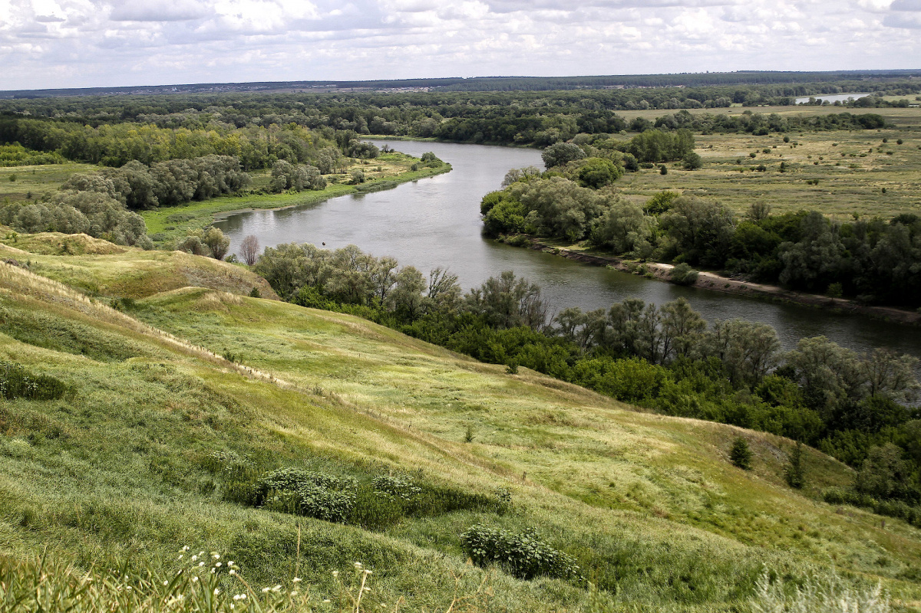
РЕЗУЛЬТАТЫ ИССЛЕДОВАНИЯ
Определены петрофизические характеристики пород павловской ассоциации
Изучена дифференциация гранитоидов разных фаз генерации по их петрофизическим параметрам
Исследована взаимосвязь петрофизических параметров

Slide 11
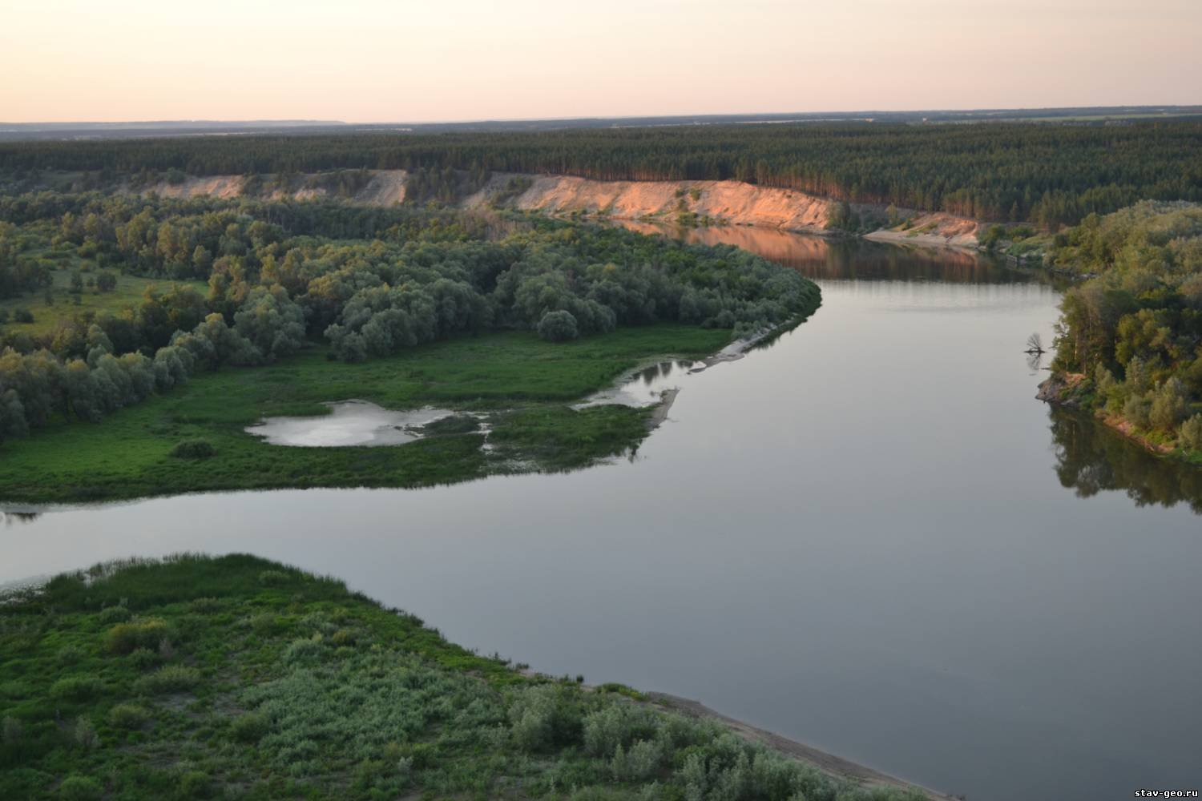
СПАСИБО ЗА ВНИМАНИЕ!

